Slide 1
网络流
yhx

Slide 2
预备知识-定义
点集V，边集E，图G(V, E)
有向图，无向图
完全图，二分图
稠密图，稀疏图
时间/空间复杂度

Slide 3
预备知识-算法
邻接表（边表）
Dfs和Bfs
最短路
  图的边权为1，BFS求最短路
  一般的无负环图，SPFA求最短路

Slide 4
算法
最大流
最大流最小费用
有上下界
最小割树

Slide 5
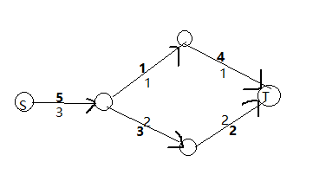
最大流
给定一张N个点M条边的有向图G(V, E)，每条边有容量上限fi。给定源点S，汇点T
你可以给每条边定一个流量
定义一个点的流入量为到达它的边的流量之和，流出量为从它出发的边的流量之和
要求满足：
  每条边真实流量不超过容量上界
  除了S和T，其余点都满足流入量等于流出量
最大化S的流出量

Slide 6
最大流
残量网络：当前还存在流量的边组成的子图
直观想法：从S开始沿参量网络Dfs，每次找一条到T的路径。设这些边中最小的容量上界是minf，然后把这些边的上界fi同时减去minf，答案加上minf。
没有写挂的话，复杂度O(min(nm,流量上界之和))。（先不考虑复杂度）

Slide 7
最大流
这里插入补充一种更加正规的说法
称残留网络上S到T的一条简单路径为增广路径。
刚才的方法中，我们用Dfs找增广路径，称这一过程为增广。

Slide 8
最大流
现在我们可以设计出代码
Dfs(x,f)//dfs找增广路，表示当前做到第i个点，这条增广路前段已经限制流量为f
if(x==T) return f;
int now = f;
for i in out(x) if(e[i].f>0)
  int tmp = Dfs(e[i].to, min(e[i].f, now));
  e[i].f -= tmp;
  now -= tmp;
return f - now;

Slide 9
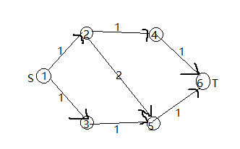
最大流
这是错的
反例

Slide 10
最大流
我们希望流能够反悔
对于一条边，加一条附加边，与原先的边反向，并且初始时流量上界为0
修改一条边的流量上界，做两个操作
e[i].f-=a;
e[i^1].f+=a;
(如果ecnt初值设为1，这样写比较简单)
这样的话，如果某个时刻Dfs需要从附加边流入，我们可以认为是退流，相当于是反悔的机会。
作为代价，复杂度有所提升。

Slide 11
最大流-Ford-Fulkerson
Dfs(x,f)//dfs找增广路，表示当前做到第i个点，这条增广路前段已经限制流量为f
if(x==T) return f;
int now = f;
for i in out(x) if(e[i].f>0)
  int tmp = Dfs(e[i].to, min(e[i].f, now));
  e[i].f -= tmp;
  e[i ^ 1].f += tmp;
  now -= tmp;
return f - now;

Slide 12

最大流-Ford-Fulkerson
这种写法复杂度是可以卡到关于n指数级的
反例

Slide 13
最大流-Ford-Fulkerson
Dfs(x,f)//dfs找增广路，表示当前做到第i个点，这条增广路前段已经限制流量为f
if(x==T) return f;
int now = f;
for &i in out(x) if(e[i].f>0)
  int tmp = Dfs(to, min(e[i].f, now));
  e[i].f -= tmp;
  e[i ^ 1].f += tmp;
  now -= tmp;
  if(now == 0) return f;
return f-now;

Slide 14
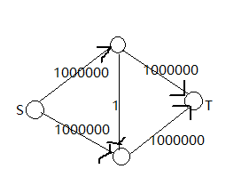
最大流-Ford-Fulkerson
这种写法复杂度是可以卡到关于f(流量)指数级的
反例

Slide 15
最大流-Edmonds-Karp(EK)
规定每条边权为1
在一般的FF算法上加上一条增广规则，每次沿着S出发的最短路增广
if Dis[to] == Dis[x] + 1 && e[i].f 增广
Bfs预处理最短路

Slide 16
最大流-Edmonds-Karp(EK)
分析复杂度
考虑那些在一次到T的增广中流满的边，称为关键边。这样的边每次至少存在一条。
下面证明一条边(u,v)最多N/2-1次成为关键边。
  由于增广路是最短路径，所以第一次作为关键边时，dis(f,s,v)=dis(f,s,u)+1
  之后(u,v)消失，直到u到v的流减小，并且(u,v)再次出现为止，dis(f's,u)=dis(f's,v)+1。
  由于随着每个流的增加，最短路不降，即dis(f,s,v)<=dis(f',s,v)。
  dis(f',s,u)=dis(f',s,v)+1>=dis(f,s,v)+1=dis(f,s,u)+2
  见算法导论P406-408
所以一条边最多贡献O(NM)次增广，每次增广O(M)。
总复杂度O(NM^2)。

Slide 17
最大流-Dinic
规定每条边权为1
在一般的FF算法上加上一条增广规则，每次沿着T出发的最短路增广
if Dis[x] == Dis[to] + 1 && e[i].f 增广
Bfs预处理最短路

Slide 18
int dinic(int x, int f) {
  if (x==T) return f;
  int now = f;
  for (int &i = nlast[x]; i; i = e[i].next) {
    int t = e[i].t;
    if(dis[x] == dis[t] + 1 && e[i].f) {
      int aa = dinic(e[i].t, min(now, e[i].f));
      e[i].f -= aa;
      e[i^1].f += aa;
      now -= aa;
      if (now == 0) return f;
    }
  }
  return f - now;
}

Slide 19
最大流-Dinic
复杂度分析
因为在Dinic的执行过程中，每次重新分层，S所在的层次是严格递增的，而n个点的层次图最多有n层，所以最多重新分层n次。
在同一个层次图中，因为每条增广路都有一个瓶颈，而两次增广的瓶颈不相，所以增广路最多m条。搜索每一条增广路时，前进和回溯都最多n次，所以这两者造成的时间复杂度是O(nm)。
关键在通过分层把m降为n。
总复杂度O(n^2*m)。

Slide 20
最大流-其他算法
Dinic(O(n^2*m))
SAP(O(n^2*m))
最高标号预流推进(O(n^3))
听说，Dinic跑二分图是MsqrtN的。
听说，稀疏图上这些算法的常数很小。

Slide 21
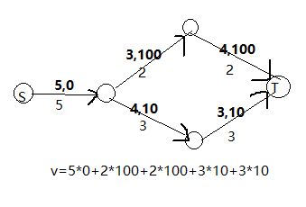
最大流最小费用-MCMF
给定一张N个点M条边的有向图G(V, E)，每条边有容量上限fi，费用ci。
给定源点S，汇点T
在最大化S的流出量同时，最小化
Σ(Realfi * ci),e∈E

Slide 22
最大流最小费用-MCMF
在EK的基础上，每次用SPFA跑最短路，沿着最短路增广，直到不能增广
e[++Ecnt] = (Edges) {u, v, Node[u], f, c}, Node[u] = Ecnt;
e[++Ecnt] = (Edges) {v, u, Node[v], 0, -c}, Node[v] = Ecnt;
如果期望SPFA的复杂度是O(kM)，期望增广O(NM)次，那么期望其复杂度O(kN^2M)。
SPFA的实际复杂度是O(NM)，实际增光O(f)次，所以复杂度上界为O(fNM)。
思考: 为什么反向边不会形成负环?

Slide 23
最大流最小费用-其他算法
MCMF，一般O(kN^2M)。
ZKW费用流，我不会。

Slide 24
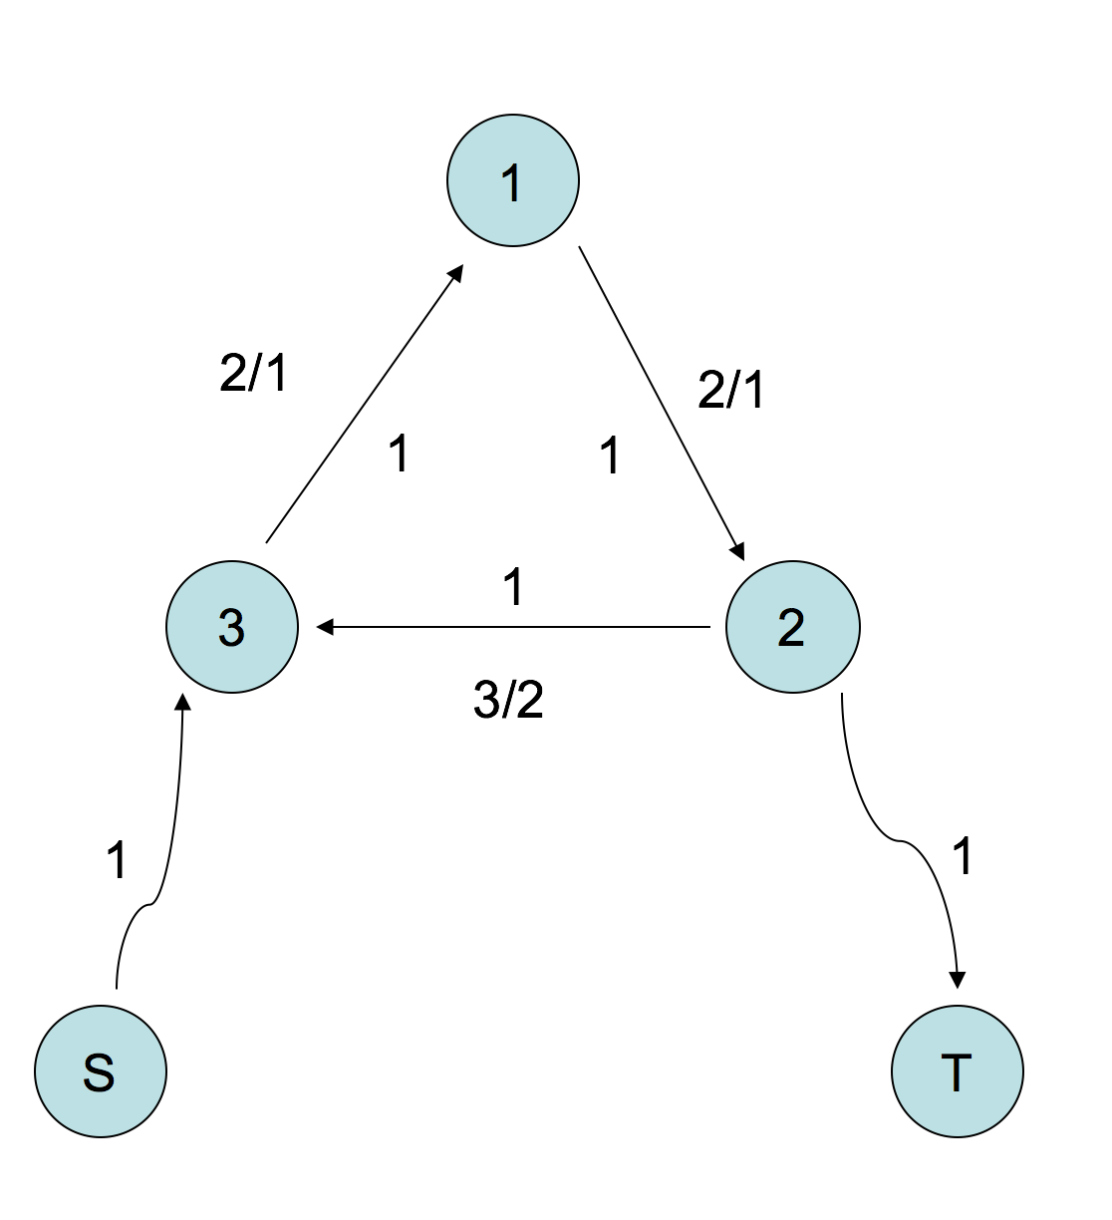
有上下界可行流
建立超级源汇SS, TT。
定义每个点下界差为: D(i)=Σ流出边下界-Σ流入边下界
如果D(i)>0, 那么从i向TT连流量为D(i)的的边，否则从SS向i连流量为-D(i)的边。
对于原图中下界为d上界为c的边改为流量为d-c的边。
若满流则有解。

Slide 25
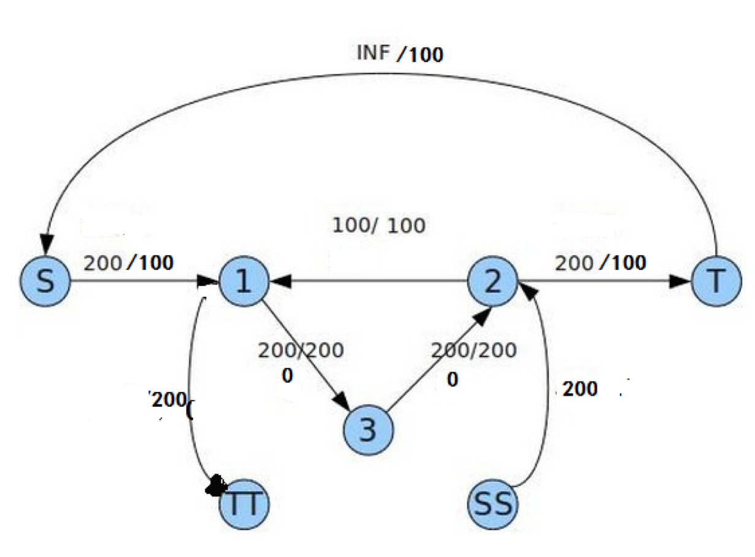
有上下界最大/小源汇流
首先从T到S连无穷大的边使得变成循环流。
求出可行流之后去掉与SS,TT相连的边，以及T到S的边。
然后在残量网络上跑S到T或者T到S的最大流。

Slide 26
有上下界最大/小源汇流
一个更简单的方法，首先二分最大/小流。
然后在T到S的边上加上上界/下界。
然后判断是否有循环流即可。

Slide 27
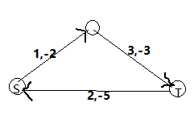
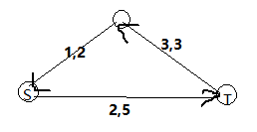
有负环/下界的最小费用可行流
新建超级源汇SS, TT
有下界可以把下界去掉然后改成从超级源流入或者从超级汇流出。
负权边，可以一开始假想将这条边流满。
然后将这条边反向，费用变为相反数。
从反向边流过的流量，可以看做是撤销的流量，要让负权边上撤销的流量尽量少。
由于一开始将这条边流满不一定满足流量平衡，所以要从超级源汇流入或流出。
如果同时要求S到T的最大流或者最小流，只要在T到S的边上加上上界或者下界即可。

Slide 28
最小割
割：E’∈E，且E-E‘中S和T不联通。
最小割就是具有最小边权和的割。
求最小割？

Slide 29
最小割-最大流最小割定理
最大流等于最小割
为了区分，用小写s，t表示源点，汇点
用f(S,T)表示S到T的最大流，c(S,T)表示S到T的最小割
形式化地：
(1)f是G的一个最大流
(2)残留网络Gf不包含增广路径
(3)对G的某个割(S,T)，有|f|=c(S,T)。
(1)<=>(2)<=>(3)

Slide 30
最小割-最大流最小割定理证明
(1)=>(2)，f是G的一个最大流 => 残留网络Gf不包含增广路径
  假设f是G的最大流，但Gf中包含一条增广路径p，则f+fp是G的一个流，其值严格大于|f|，与假设矛盾
(2)=>(3)，残留网络Gf不包含增广路径 => 对G的某个割(S,T)，有|f|=c(S,T)
  假设Gf中不包含增广路径。定义S={v∈V:Gf中从s到v存在一条通路}，T=V-S。
  那么由定义，(S,T)是一个割。对每对顶点u∈S，v∈T，有f(u,v)=c(u,v)，否则(u,v)∈f的残留网络，v就属于集合S。因此|f|=f(S,T)=c(S,T)。
(3)=>(1)，对G的某个割(S,T)，有|f|=c(S,T) => f是G的一个最大流
  经过(S,T)的径流f(S,T)=f(S,V)=f(s,v)=|f|。
  根据容量限制|f|=f(S,T)=ΣΣf(u,v)(u∈S,v∈T)<=ΣΣc(u,v)(u∈S,v∈T)=c(S,T)。
  因此，对所有的割(S,T)，有|f|≤c(S,T)。
  因此|f|=c(S,T)说明f是一个|最大流。

Slide 31
最小割树
在残量网络上从S点开始沿着不满流的边BFS，将访问到的点加入到S集中，否则加入T集。
所有从S集点连到T集点的边形成一个最小割。
首先选择两个点S和T(图中原来的点)，然后求出最小割得到S集和T集。
然后递归进入S集和T集求解。
形成了树的结构。
两点之间树上的权值最小的边即为这两点的最小割。
时间复杂度是n次网络流。

Slide 32
最小割树

Slide 33
最小割树
补充20170405
bzoj 4519/cqoi 2016
bzoj 2229/zjoi 2011

Slide 34
建模：利用定义
BZOJ 3258
OLD BRIDGES
PRIVATIZATION

Slide 35
秘密任务 (BZOJ 3258)
给一个n个点m条边的网络，问最小割是否唯一。
n<=400, m<=4000

Slide 36
秘密任务 (BZOJ 3258)
求完最大流，在残量网络上BFS，看每个点是不是一定能从S到达或者能到达T。
否则考虑从S点开始BFS的点集对应的割集，和从T点开始BFS的点集对应的割集，不唯一。

Slide 37
OLD BRIDGES
Alice和Bob住在一个岛国里，岛国有N个岛和M座桥。
有些桥是新桥，可以任意通过；有些则是旧桥，只能通过两次，两次之后不能再使用。
Alice想在指定的两个岛(a1,a2)间做an次环游。每次环游从a1开始，经过若干个岛屿到a2，然后经过若干个岛屿回到a1。Bob想在另外两个岛(b1,b2)间做bn次环游。
判断他们的方案是否能同时成功。
N,an,bn<=50

Slide 38
OLD BRIDGES
明显的网络流模型
一个回路相当于从a1到a2的2流量
F1：从(a1,b1)到(a2,b2)的最大流
F2：从(a1,b2)到(a2,b1)的最大流
如果有可行方案，明显有F1,F2>=2(an+bn)
证明：只要上式满足，答案就是YES

Slide 39
OLD BRIDGES
证明：F1和F2的所有边流量都是偶数
F1/2+F2/2就是a1->a2的方案
F1/2-F2/2就是b1->b2的方案
证明可行性
(a+b)/2+(a-b)/2=a
因此两个方案在一条边上走过的次数不会大于F1或F2经过的次数
每条边的流量均合法

Slide 40
PRIVATIZATION
给定一张N+M个点的二分图和K条连接两部分的边
要求你给每条边染不超过T种色
用F(x,c)表示从x出发的c颜色的边数
定义一个点的贡献G(x)=Max(F(x,c))-Min(F(x,c))
最小化每个点贡献之和ΣG(x)，并输出方案
N,M,T<=200,K<=5000

Slide 41
PRIVATIZATION
理论下界
  每个度不被T整除的节点至少带来1的指标增加
  答案最少也会是满足上述条件的节点个数
构造一种方案达到理论下界
  每次决定一家公司能拿走哪些航线，然后把这个公司的航线删掉，T的规模减小1。
  要让这一步的答案最小，每个节点的度应当在ceil(deg(v)/t)和floor(deg(v)/t)之间。
  只要证明每一步都有满足以上条件的安排就可以了
  带上下界限制的网络流

Slide 42
DAG最小路径覆盖
覆盖所有的边: 每条边下界设为1, 然后求最小流。
覆盖所有的点: 建立二分图，对于u->v的边，看做二分图中的(u,v’)，然后答案为点数-最大匹配。
Dilworth 定理: 最大反链=最小链覆盖

Slide 43
Kőnig's theorem
最小点覆盖=最大匹配 (与最大流最小割定理等价)
最大独立集=点数-最大匹配 (独立集为点覆盖的补集)
最小边覆盖=最大独立集 (独立集中每个点需要一条边去覆盖)

Slide 44
建模
拆点
  限流
  表出入
  每个点表示一种值
二分图匹配模型
  物品分配模型，比如将n个物品分配至m个篮子，有一些模型也可以看做物品分配。
  棋盘黑白染色，数字奇偶，或者一些不那么明显的二分图。
一维模型
二维模型

Slide 45
图匹配例题
Poj 3281 Dining
DeerInZooDivOne (SRM 578 Hard)

Slide 46
Poj 3281 Dining
有a种食物和b种饮料，每种食物或饮料只能供一头牛享用，且每头牛只享 用一种食物和一种饮料。
现在有n头牛，每头牛都有自己喜欢的食物种类列表和饮料种类列表。
问最多能使几头牛同时享用到自己喜欢的食物和饮料。

Slide 47
Poj 3281 Dining
如果只有食物，那这就是一个二分图匹配。
考虑一次增广，我们会选择一头牛、一种食物和一种饮料。
那么我们设三排点，分别代表食物、牛和饮料。
喜欢的食物→牛: 1，牛→喜欢的饮料: 1。
S→食物: 1，饮料→T : 1。
看似正确，实则错误。
需要对牛拆点限流

Slide 48
DeerInZooDivOne (SRM 578 Hard)
给出一棵n个节点的树，在这里面找到两个不相交的同构的最大的子树，输出子树大小。
n<=50

Slide 49
DeerInZooDivOne (SRM 578 Hard)
枚举删除哪条边和根。
树形dp匹配转移。

Slide 50
一维模型例题
TCO09 d1l2
志愿者招募 (NOI 2008)
SRMDiv0Easy (SRM 694 Hard)

Slide 51
一维模型
对于长度为n的数组，我们设立n+1个点构成一条链，相邻的点之间连 边，费用为对应数组中元素的值。
再从S向前n个点，从后n个点向T连边，一条增广路就对应一个区间。

Slide 52
TCO09 d1l2
给定序列a，记a的元素个数为n。
称一次变换为：选定区间[i,j]，满足1≤i≤j≤n，对序列a在区间中的每个数减1，如果已经为0则不操作。
这样一次变换的代价为j−i+1。
对于给定序列a，最大变换次数k和最大代价和m，求：在使用不超过k次 变换，总变换代价不超过m的前提下，a中最大元素的最小值是多少。
n≤250。

Slide 53
TCO09 d1l2
首先二分答案，把问题转换成判定性问题。
现在的问题是，能否在限制下使a中最大元素不超过一个值p。
容易发现，变换的顺序并不影响最后的结果。
对于ai，变换的最小代价应为max(ai −P,0)。那么我们令bi = max(ai −P,0)。
那么限制条件实际上就是要确定不超过K条线段，使得数轴上i的位置被覆盖了至少bi次，且线段总长不超过M。

Slide 54
TCO09 d1l2
据此可以建立下面的网络流模型：
建立标号为1到n+1的点，以及S′和T′节点。
从S向S′连一条容量为K的边、从T′向T连一条容量为K、费用为0的边。
从i号点i+1号点连一条容量为∞、容量下界为ai −P、费用为1的边。
从S′向1∼n号节点、从2∼n+1号节点向T′连一条容量为∞、费用 为0的边。
一次变换，即一条线段[i,j]，在网络中会 是S→S′ →i→i+1→ ... →j→T′ →T的一条增广路。
如果最小费用最大可行流得到的费用不超过M，那么答案合法。

Slide 55
SRMDiv0Easy (SRM 694 Hard)
你要维护n个数字的数列，起初这n个数字都是0。
你有q个操作，第i个操作是给l(i)到r(i)之间的数字整体加上同一个数v，要求v在x(i)到y(i)之间。
希望这q次操作之后所有的数字都相同，并且这个数字尽量大。
n,q<=200

Slide 56
SRMDiv0Easy (SRM 694 Hard)
作差分。
流量平衡。
最大流。

Slide 57
二维模型例题
Chips Challenge (World Final 2011)

Slide 58
二维模型
利用行列建立二分图模型，将二维的点看做边。

Slide 59
Chips Challenge (World Final 2011)
在一个n*n的网格里放部件，其中有一些格子已经固定放置部件，有一些格子损坏(不可放置)。
对于放置方案有两个限制:
  要求第x行的部件数目等于第x列。
  同时要求任意行列的部件数不超过总数的a/b。
求最多可以放置的数目。
n<=40

Slide 60
Chips Challenge (World Final 2011)
先不考虑第二个限制。
把原图的行和列看成点，点当成边。
行列相同代表流量平衡，最大费用可行流。
对于第二个限制，枚举行列的限制是多少。

Slide 61
建模
平面图对偶
最大权闭合子图
最小割（甲教流）
费用递增
流量平衡

Slide 62
平面图对偶例题
bzoj 1001 狼抓兔子
bzoj 2007 海拔

Slide 63
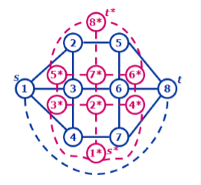
平面图对偶
什么是平面图？
能够画在平面上的图
什么是平面图对偶？
把区域看成点建图。
什么好处？
平面图的最小割，对应对偶图上的最短路。

Slide 64
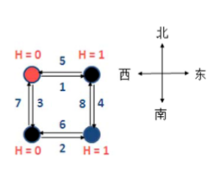
bzoj 2007 海拔
n×n的网格图，每条边双向通行。
已知每条边两个方向的人流量，你需要给每个点x设定海拔高度hx。
左上角的高度为0，右下角的高度为1。
对于x到y的流量为w的边，代价为w×max(0,hy-hx)。
求最小代价。
n≤500。

Slide 65
bzoj 2007 海拔
结论1：每个点的海拔非0即1。
结论2：海拔为0的点构成一个连通块， 海拔为1的点亦同。
其实就是求左上角和右下角的最小割。
转换成对偶图上的最短路。
类似[bzoj1001狼抓兔子]
必须加双向边。

Slide 66
最大权闭合子图例题
bzoj 1497 最大获利
CEOI 2008 Order

Slide 67
最(大)小权闭合子图
通常用来描述有依赖关系的若干物品的选择与否。
其本质上是最小割。
假设有n个物品，每个有自己的收益。收益可以为负。
视从S可达的点为不选择，可达T的点为选择。
S→收益为正的物品:收益。
收益为负的物品→T:-收益。
如果a依赖于b，即要选b必须先选a，那么a→b : ∞。
答案为所有收益为正的物品的收益之和减去最小割。
正确性证明：考虑一条增广路。

Slide 68
CEOI 2008 Order
有n个项目和m台机器，每个项目依赖于一些机器。
项目有正的收益。机器可以买，也可以租，都有各自的代价。
借一次机器可以给一个项目用一次。
求最大收益

Slide 69
CEOI 2008 Order
如果机器不能借，那么就是最经典的最小权闭合子图。
这个题目的难点在于机器可以借。
我们先按照最大权闭合子图的模型建图。
考虑一条增广路，一定是S→机 器→项目→T。 割第一条边是买机器，割第三条边是放弃项目。
第二条边是无穷大。 如果我们设割第二条边是租机器呢？
把无穷大改为租用费用。
答案是项目收益之和减去最小割。

Slide 70
最小割例题
bzoj 1340 Escape
bzoj 2561 最小生成树
cf 185 E Biologist
建设乌托乡
SRM 558 Surrounding Game

Slide 71
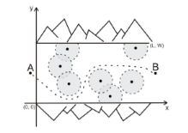
bzoj 1340 Escape
有一条山谷，长度为W，宽度为L。
有n个哨兵，第i个哨兵的视野为以其 位置为圆心半径为ri的圆。
现在需要从山谷的最左侧走到最右侧而不进入任意一个哨兵的视野。
问最少需要提前解决掉多少个哨兵。

Slide 72
bzoj 1340 Escape
这货还能绕弯走……我们或许得绕开传统的思路。
实际上，有一条路径等价于，山谷没有被“封死”，不会有视野横断了山谷的宽。
我们对哨兵建两个点，之间连上容量为1的边，用来限流。
设山谷的下边界为源，上边界为汇。
对于两个哨兵，如果他们的视野相交，从左下的兵连向右上的兵，边权为无穷大。
对于视野碰到了边界的，从源或向汇连边。
最小割就是答案。

Slide 73
bzoj 2561 最小生成树
一张n个点m条边的图，每条边有边权。
现在在点u和点v之间加入一条权值为L的边。
我们要使这条边既能出现在最小生成树上，又能出现在最大生成树上。
问要满足这一条件，至少需要删去多少条边。

Slide 74
bzoj 2561 最小生成树
考虑Kruskal算法。 为了使加入的边能出现在最小生成树上而删去的边，与为了使加入的边能 出现在最大生成树上而删去的边，一定不会不重复。 求最小生成树时，边权小于L的边在这条边加入前，不能使得u和v连通。 最大生成树类似。 即为两边的最小割之和。

Slide 75
建设乌托乡
一张图，有特殊点和一般点
每条边的端点中至少一个特殊点
每个点有权值L，特殊点可以修改，代价为 c*|ΔL[i]|
边(i,j)要计算代价，为e*|L[i]-L[j]|
求min{c*Σ|ΔL[i]|+e*Σ|L[i]-L[j]|}
L只能为1~20的整数

Slide 76
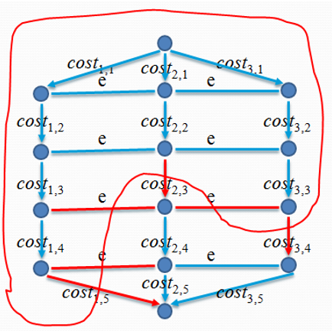
建设乌托乡
对于每个特殊点x，建立20个点P[x][t]
从P[x][t-1]向P[x][t]连边，流量为Cost[x][t](即，这个模型可以解决每个关键点点增加到不同的值费用不同的问题)
在P[1,x]和P[2,x]之间连边，每条的流量是E
切割E的边数恰好为L[1]和L[2]的差

Slide 77
最小割（贾教流）
二元费用问题
有n个点，选和不选各自有收益。
有m个条件，有三种：
如果x和y都选了，获得w1的收益；
如果x和y都没选，获得w2的收益；
如果x和y都一个选了一个没选，付出w的代价。
求最大收益。

Slide 78
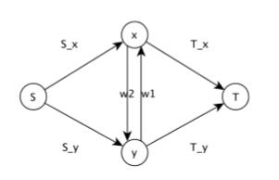
最小割（贾教流）
我们用类似最大权闭合子图的方法建图。
只考虑有关系的两个点，可以得出长成下面这个样子的东西。
我们的目标是确定Sx、Sy、Tx、Ty和w的值。

Slide 79
最小割（贾教流）
设选x的收益为VAx，不选的是VBx，x和y都选的收益为EA，都不选的收益为EB，一选一不选的代价为EC。
考虑每种情况：
x和y都选。此时被割的边为 Sx+Sy。
x和y都没选。此时被割的边为 Tx+Ty。
x选y没选。此时被割的边为 Sx+Ty+w1。
x没选y选。此时被割的边为 Tx+Sy+w2。

Slide 80
最小割（贾教流）
我们知道被割的边是损失掉的代价。所以有
Sx+Sy = VBx+VBy+EB
Tx+Ty = VAx+VAy+EA
Sx+Ty+w1 = VBx+VAy+EA+EB+EC
Tx+Sy+w2 = VAx+VBy+EA+EB+EC
可以得到
Sx = (VBx+EB) / 2
Tx = (VAx+EA) / 2
w1 = w2 = (EA+EB) / 2+EC
答案即∑VA+VB+EA+EB减去最小割。

Slide 81
SRM 558 Surrounding Game
有N*M的矩阵，每个点有选择代价Ci,j和控制收益Ai,j。
我们要选择一些点，需要付出他们的选择代价的和。
同时一个点被控制，当且仅当它被选择或者它的所有邻居都被选择。

Slide 82
SRM 558 Surrounding Game
一个点有两个事件：被选择，他的所有邻居被选择。
被选择->他的邻居不全被选择<-邻居的不被选择
他的邻居全被选择->不被选择

Slide 83
费用递增例题
Transportation (Harbin 2010)
bzoj 1449 球队收益
bzoj 1070 修车
bzoj 2597 剪刀石头布

Slide 84
费用递增
这类模型是一类费用流模型，它代表着某个东西可以选择若干次，而次数 每加1所需要的代价是递增的。一种常见情况是选择x的代价为x2。
那么可以连多条容量为1的边，代价不同，分别是每次的增量。
使用最大流最小费用。

Slide 85
Transportation (Harbin 2010)
某国有n座城市，由m条单向道路相连。
你希望从城市1将k个单位的货物运送到城市n。
对于第i条道路，首先有容量限制f(i)，并且如果携带x单位货物通过，费用为c(i)*x^2。
其中货物必须以整数为单位携带，求最小花费。

Slide 86
Transportation (Harbin 2010)
拆边(凸费用)。
动态加边。

Slide 87
bzoj 1449 球队收益
有n支球队，有些球队之间已经打了一些比赛了，现给出每个球队的数据win、lose、C和D，分别表示已胜场数、已负场数，以及计算收益的两个系数。
一支球队的收益为Cw2 +Dl2，其中w和l是最后胜负的场数。接下来还有m场比赛。给出接下来m场比赛的对阵情况，求出n支球队收益和的最小值。
接下来m场比赛的胜负是你可以决定的。

Slide 88
bzoj 1449 球队收益
应该可以想到是费用流模型，关键在于建模。
一场比赛必然有一个赢家和一个输家，但是似乎不太好同时在模型中表 示。不妨先假设后面的m场比赛中双方都是输家，这样我们只要在模型中表示 一方成为赢家即可。
至此应该有一个初步的模型了：对于n支球队和m场比赛各建一个点，从 源向每场比赛连流量1费用0的边，从比赛向参与这场比赛的两支队伍各连一条 流量1费用0的边。剩下的就是队伍收益的费用表示了。

Slide 89
bzoj 1449 球队收益
我们考虑费用的增量：多赢一场比赛产生的收益。
即(C(w+1)^2 +D(l−1)^2)−(Cw^2 +Dl^2) = 2wC−2lD+C+D。
对于第i支队伍，假设后m场中i参加的有x场，那么最初w = win, l = lose+x，之后每赢一场w++,l−−。我们从第i支队伍的点向汇连x条边，分别代表第i支队伍赢了j场比赛时相对赢j−1场时收益的增量。由于增量一定越来越大（平方嘛），所以流量最先流过的一定是费用较小的边，即j最小的边。
至此模型完成，答案即所有队伍最初收益+最小费用最大流的费用。

Slide 90
bzoj 1070 修车
有n辆车和m名修理工，一名修理工在一个时刻只能修一辆车，并且在修完一辆之后才能开始修下一辆。已知每位修理工修每辆车的时间，求顾客的最小平均等待时间。顾客的等待时间为他的车被修好的时间。

Slide 91
bzoj 1070 修车
所求即最小的总等待时间。假设已经确定了每辆车被谁修理，以及每个人 修理的顺序，如何计算代价？ 对于每个人分开算，如果一个人一共修理k辆车，那么修的第i辆车对于代 价的贡献为k−i+1倍。
此处费用递减。
倒着考虑。我们考虑一辆车是倒数第几个修的。
对车和修理工的倒数第几个“修车位”设点，连边：
车→第k个修车位: (k−i+1)倍时间。
最小费用最大流即为答案。

Slide 92
bzoj 2597 剪刀石头布
有n个人，两两之间进行一次比赛。有些比赛已经进行了，有些还没有。 我们用一个竞赛图来表示输赢情况，一场比赛的有向边从输家连向赢家。
你可以决定尚未进行的比赛的输赢情况，使得下面这种三元组的数量最多：(a,b,c)表示一个无序三元组（(a,b,c)的任意排列都算同一种），其中存在有向边a→b、b→c、c→a。
需要输出方案。n≤100。

Slide 93
bzoj 2597 剪刀石头布
从n个点中任选3个的方案数为C(n,3)，考虑怎么样的三元组是不合法的：这样的三元组的导出子图中一定有一个点的入度为2。设第i个点的入度为di，那么不合法的三元组数为∑C(di,2)。所有合法方案为：
C(n,3)−∑C(di,2)
=C(n,3)−1/2∑(di(di−1))
=C(n,3)+1/2∑di−1/2∑di^2
注意∑di是定值，就是C(n,2)。那么剩下的就和上面那题一模一样了。
至于输出方案，只要看连出的边连向了哪些点即可
bzoj此题卡常

Slide 94
流量平衡例题
bzoj 3171 DirectionBoard
CurvyonRails (SRM 570 Hard)
混合图欧拉回路
Dhaka 2006

Slide 95
流量平衡
网络流模型中对于每个点有流量平衡。
每个点流入的流量等于其流出的流量。
利用这个性质来解决一些拥有类似性质的题目。

Slide 96

bzoj 3171 DirectionBoard
一块n×m的地图，每个格子内有一个箭头。
从某个格子出发，沿着箭头的方向走，从一侧出了边界就从另一侧进入。
如果从任意一个格子出发都能回到出发的格子，那么地图就是合法的。
给定地图，求至少要改变几个格子的箭头的方向，才能使得地图合法

Slide 97
bzoj 3171 DirectionBoard
先考虑判断一个地图是否合法。
把每个格子抽象成节点，向箭头指向的格子连边。
每个格子可以沿箭头回到自己，等价于模型中的每个节点都在一个环中。 而每个节点的出度为1，所以即图中每个连通块都是环。也即每个点的入度为1，出度为1。
也就是流量平衡。那么我们建立网络流模型，对每个点拆点成入点和出点。满流即合法。
考虑改变方向，我们可以花费代价搬迁连出去的边。
费用只有0/1，可以SLF优化。

Slide 98
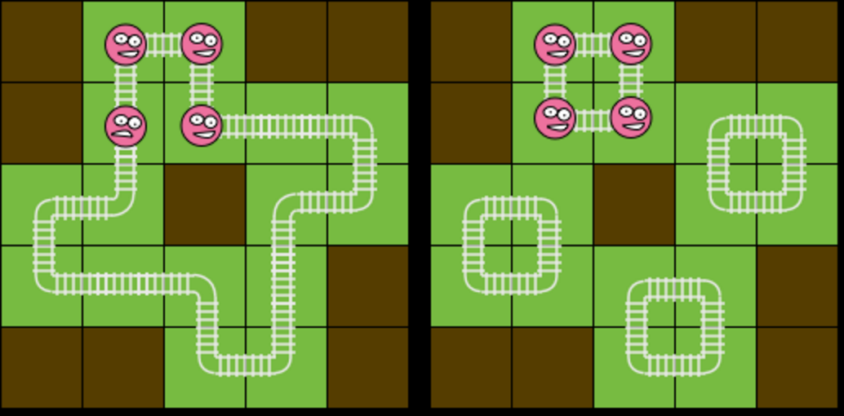
CurvyonRails (SRM 570 Hard)
有一个n*m的网格，要在空地上铺设铁轨，每个铁轨要和相邻的两个空地相连。
对于某些网格，如果两边连铁轨没有拐弯，需要花费1的代价。
问最小的代价铺设铁轨。
n,m<=25

Slide 99
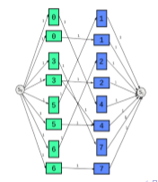
CurvyonRails (SRM 570 Hard)
黑白染色。
首先考虑代价为0的情况。
每个点拆点成横和竖连边。
改变横竖之间的状态需要花费代价，给横竖的状态之间连上流量为1费用为1的边。

Slide 100
优化
线段树优化网络流
yzoj 2755
uoj 77 A+B Problem

Slide 101
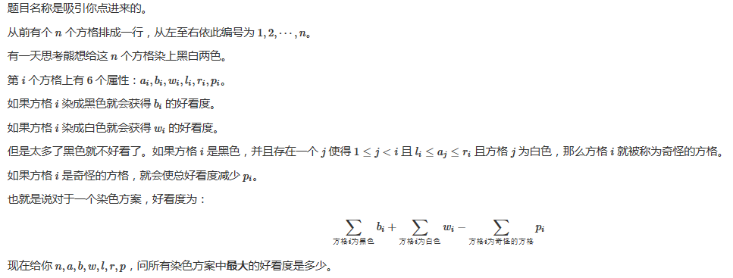

uoj 77 A+B Problem

Slide 102
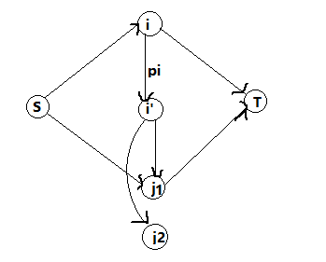

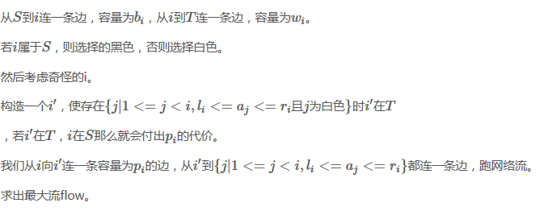
uoj 77 A+B Problem
边数太多，会TLE&&MLE

Slide 103
uoj 77 A+B Problem
用可持久化线段树优化网络流
我们以ai为下标
如果不考虑1≤j<i，i就会和一个区间内的所有点连边，似乎和线段树有关系。
我们直接把边连在区间上。
在线段树中，父亲向儿子连一条容量+∞的边，然后叶子节点再连相应的i即可。
考虑1≤j<i，我们将线段树可持久化，然后第i个点向第i-1个版本的线段树连边即可。
注意，因为有ai相等的情况，叶子之间要连边。

Slide 104
(A+B)^2 Problem
给定一个n*m的矩阵，你可以给每个点染黑白。
如果一个点是白的，你将获得Wij收益，否则你将得到Bij的收益。
有一些限制，如果一个子矩阵全为ti(t=0/1)，会产生Si的代价。
最大化收益之和。
1<=n,m<=50 0<=r<=50000

Slide 105
(A+B)^2 Problem
和上题一样，用总收益减去不满足的得到答案，把最大化转为最小化。
当点在S时，就代表选黑，在T则选白。
我们从S到每个点连容量为bi的边，从每个点到T连容量为wi的边。
对于每个要求我们新增一个点。
如果要求所有点都是白的，那么当这个点在S时，就会付出si的代价。就从这个点到T连一条容量为si的边，再从矩阵内所有的点向这个点连一条容量为+∞的边。
如果要求所有点都是黑的，那么当这个点在T时，就会付出si的代价。就从S到这个点连一条容量为si的边，再从这个点到矩阵内所有的点连一条容量为+∞的边。
连接的点是二维区间内的所有点。
二维线段树。

Slide 106
二分平衡点
bzoj 4514

Slide 107
bzoj 4514
有 n 种数字，第 i 种数字是 ai、有 bi 个，权值是 ci。若两个数字 ai、aj 满足，ai 是 aj 的倍数，且 ai/aj 是一个质数，那么这两个数字可以配对，并获得 ci×cj 的价值。一个数字只能参与一次配对，可以不参与配对。在获得的价值总和不小于 0 的前提下，求最多进行多少次配对。

Slide 108
bzoj 4514
Origin
法一：二分答案跑流
法二：按照费用流性质，费用关于流量限制一定是凸包。那么跑出哪个与x轴交点，然后算出答案。
Update
把每个点拆成两个分别在左右两边，只要两两之间能发生关系就在左右之间连边，容量为无穷，费用为代价，源连左边每个点容量为数量，费用0，右边每个点连汇容量为数量，费用为零，跑费用流。流到费用为非负的极限，最小费用最大流贪心流是正确的，非负费用最大流贪心流也一定是正确的。

